Slide 1
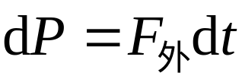
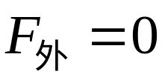

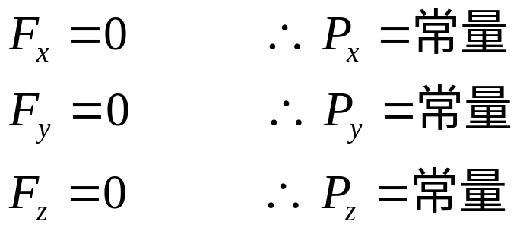
4.3 质点系动量守恒定律
质点系动量定理
当 时，质点系动量 不变
——— 质点系动量守恒定律
讨论
(1) 动量守恒的分量表述
(2) 动量守恒定律适用于惯性系

Slide 2






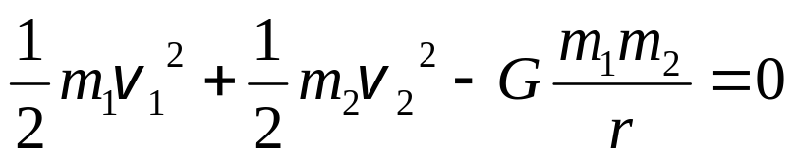
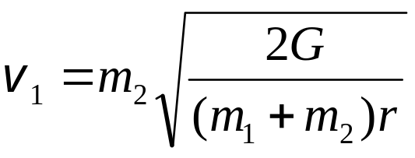
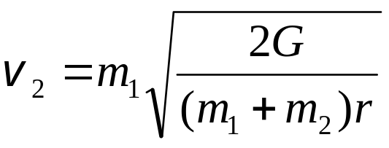

例
在恒星系中，两个质量分别为 m ₁ 和 m₂ 的星球，原来为静止，且相距为无穷远，后在引力的作用下，互相接近，到相距为 r 时，它们之间的相对速率为多少？
解
由动量守恒机械能守恒
解得
相对速率

Slide 3

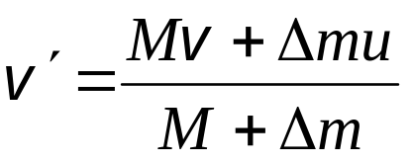
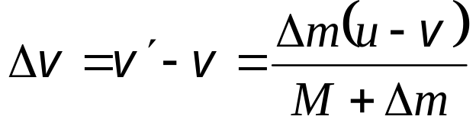
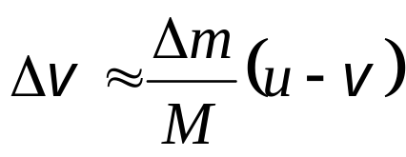
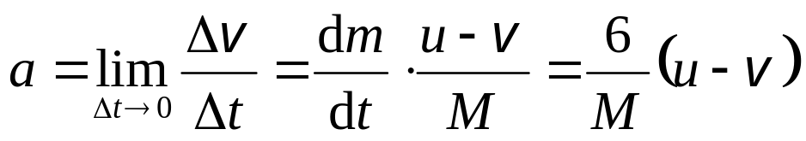
如图示，两部运水的卡车A、B在水平面上沿同一方向运动，B的速度为u ，从B上以6 kg/s的速率将水抽至A上，水从管子尾部出口垂直落下，车与地面间的摩擦不计，时刻t时，A车的质量为M，速度为v 。
例
求 时刻 t ，A 的瞬时加速度。
A
B
解
选A车M和Δt时间内抽至A车的水Δm为研究系统，水平方向上动量守恒
v
A
u

